Slide 1
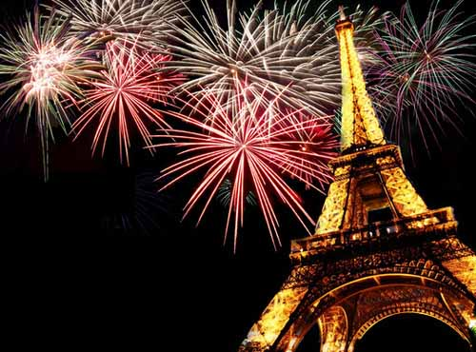
Nouvel An en France

Slide 2
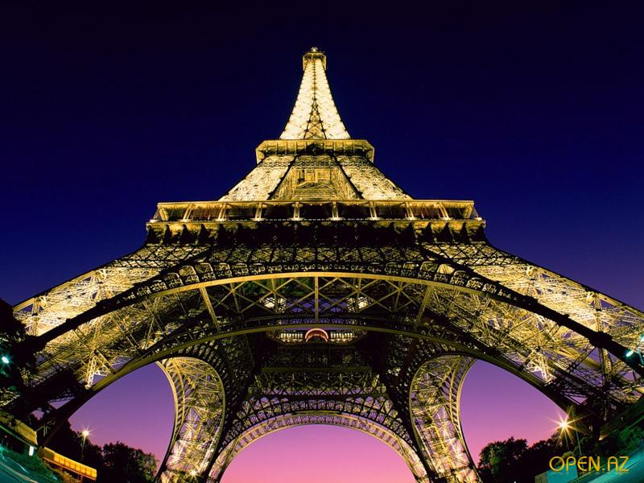
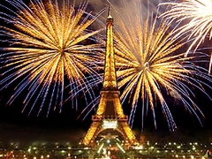
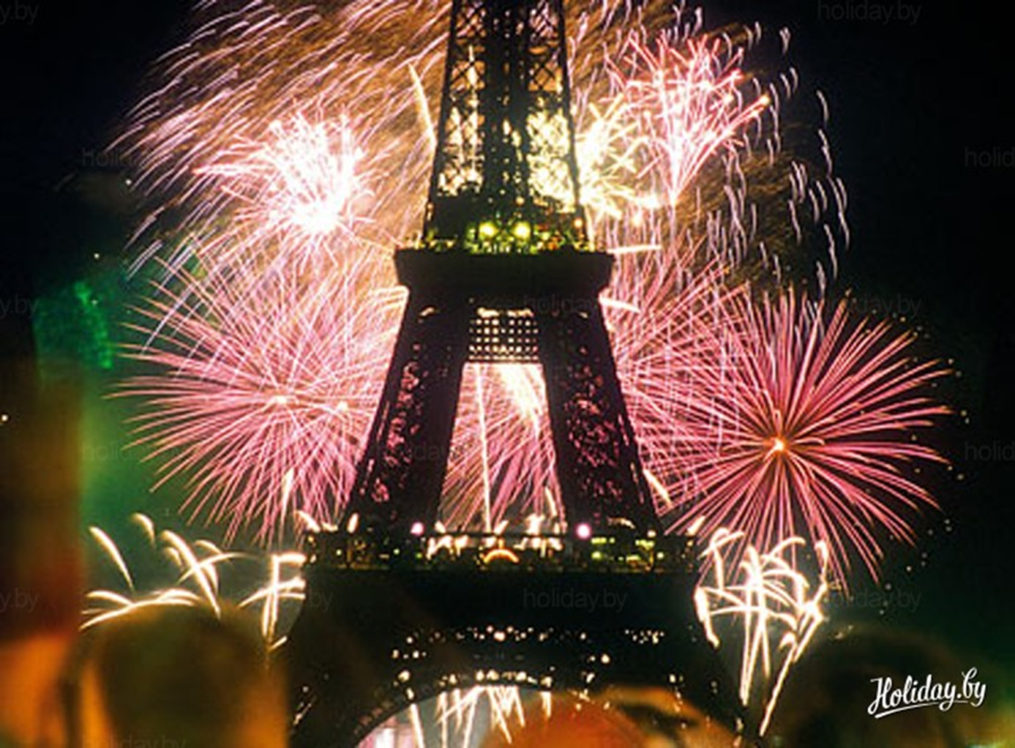
Le réveillon du nouvel an encore appelé Réveillon de la Saint-Sylvestre est une fête d’origine occidentale célébré la veille de la nouvel année.
Donc c’est le dernier jour de l’année, qui tombe le 31 décembre. Il s’agit d’un événement privé d’ordre publique car fêter par tout le monde au même moment. Le réveillon est une tradition assez récente qui s’est installée vers la fin du XIXème siècle.

Slide 3
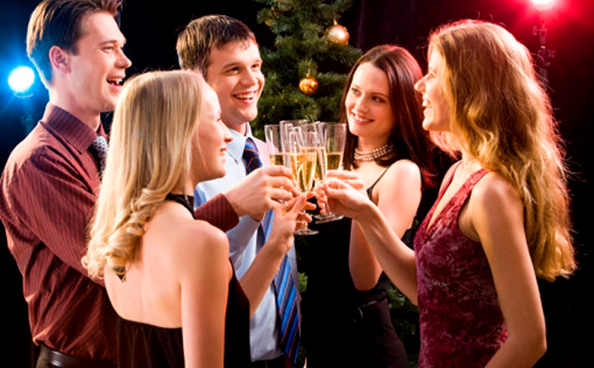
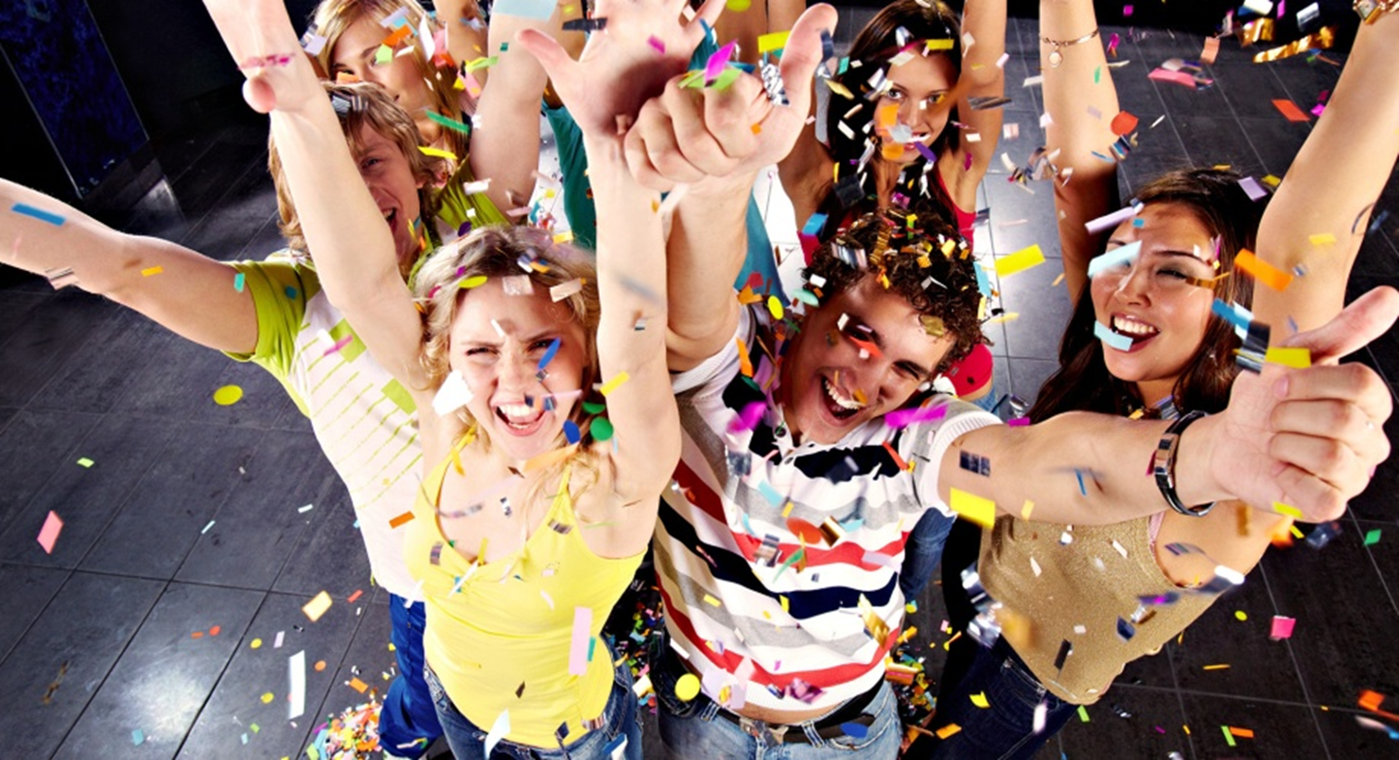
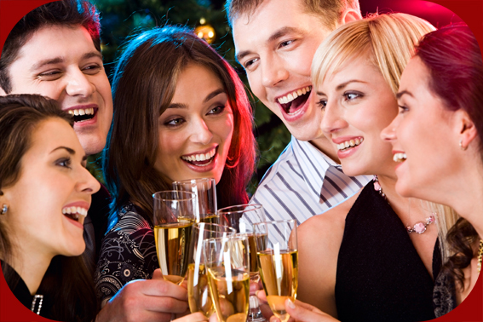
A l’inverse du réveillon de Noël qui se fait en famille, celui du nouvel an (ou st sylvestre) se fait avec des amis. С’est aussi l’occasion de faire la fête avec de parfaits inconnus.

Slide 4
En France il est habituel de passer le 31 décembre entre amis, que ce soit en petit comité ou lors de grandes fêtes déguisées ou dansantes réunissant un très grand nombre de personnes. Le réveillon du 31 décembre est un moment de liesse intense, où la joie déborde et où l’on oublie sa retenue habituelle !

Slide 5
Pour suivre la tradition, l’idéal sera de s’embrasser sous une branche de gui ! La coutume veut également que l’on ouvre le champagne au moment des douze coups de minuit, de façon à trinquer pour commencer l’année nouvelle dans les bulles et l’optimisme !

Slide 6
Іl ne peut donc y avoir de réveillon du nouvel an sans :
repas abondant
musique
pétards
cotillons
confettis
serpentins
et autres accessoires …

Slide 7
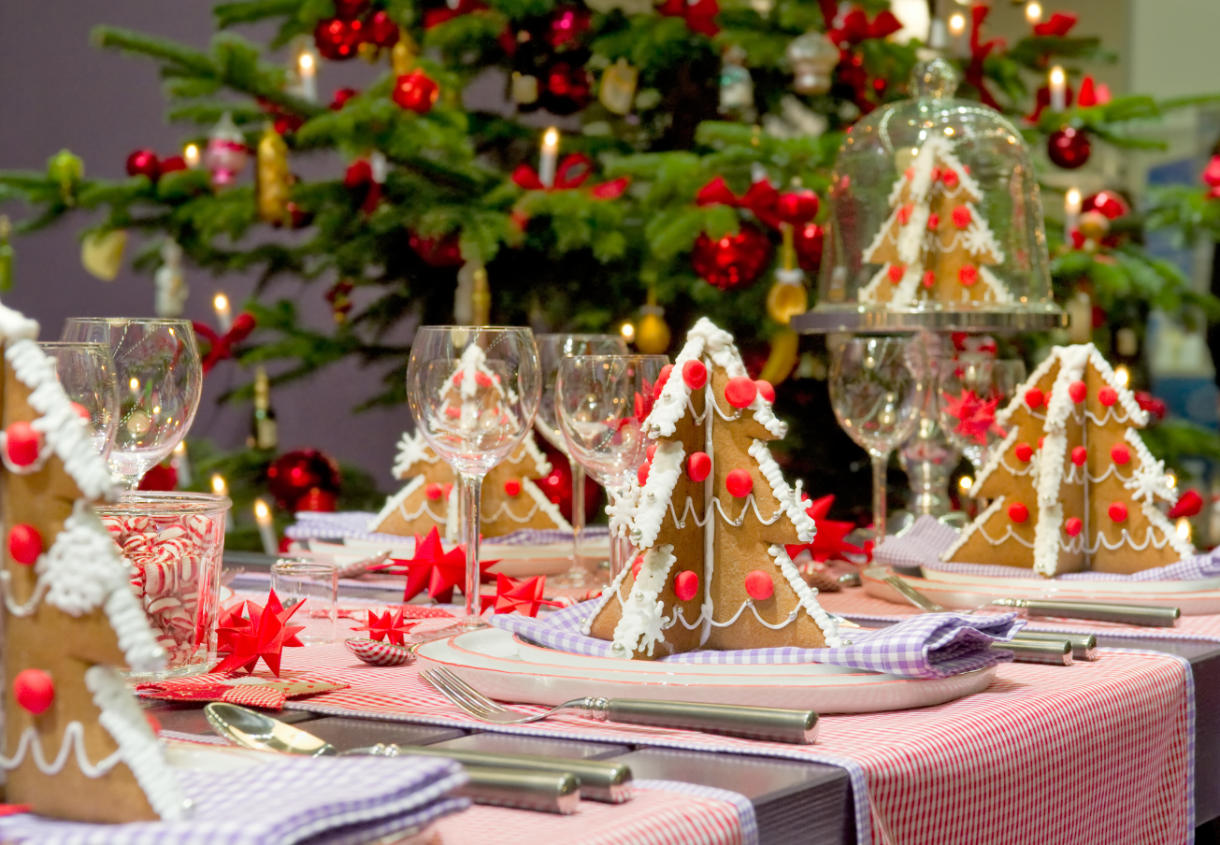
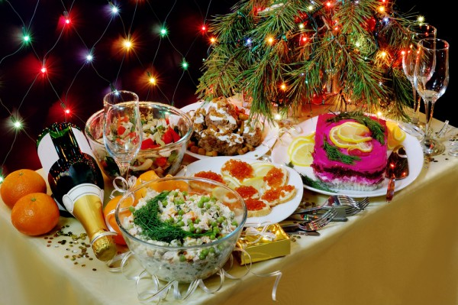
Il est de tradition d’organiser l’attente de la nouvelle année dans l’abondance et dans la joie. Dans la tradition, plus les mets sont variés et riches plus le réveillon sera de bon augure pour l’année à venir.

Slide 8
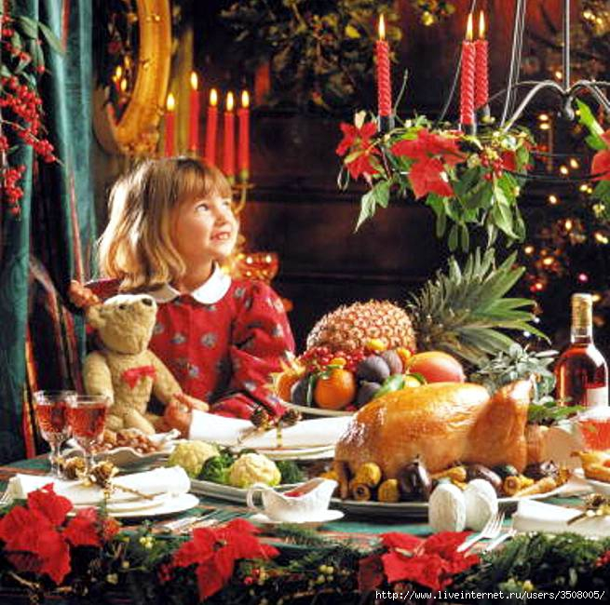
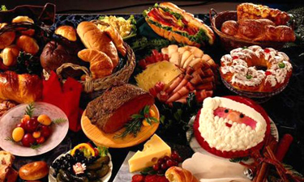
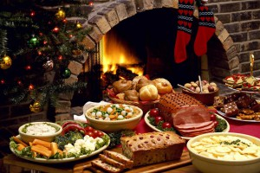
Donc tout commence par un dîner festif, en France forcement agrémenté de fois gras, le homard, les huitres, le saumon fumé et de champagne sans oublier le fromage.

Slide 9
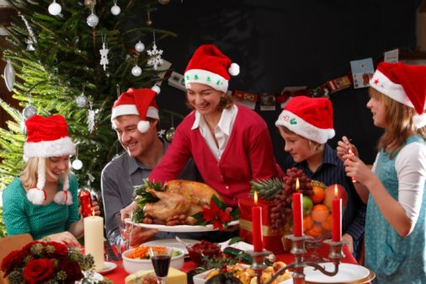
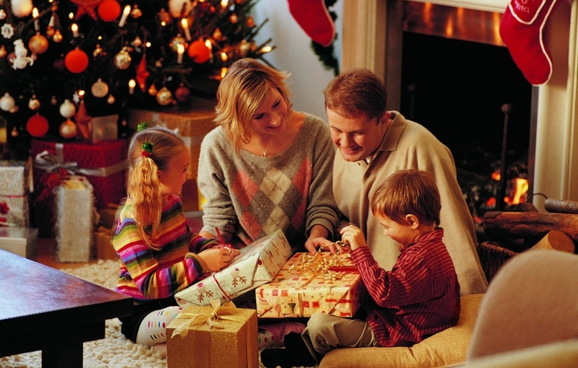
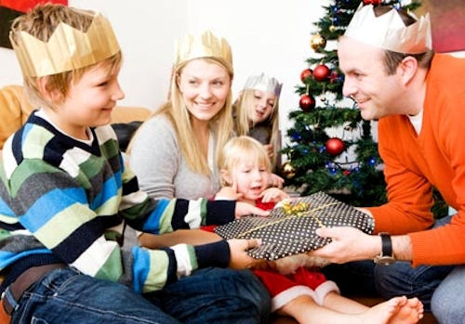
Le jour du premier janvier, il est de tradition d’organiser un grand déjeuner familial pour fêter l’arrivée de la nouvelle année en famille. Le repas du nouvel an est souvent l’occasion de donner des étrennes aux enfants. Pour certains cette tradition vient de la Rome antique où les romains s’échangeaient des pièces et des médailles à l’occasion du changement d’année.

Slide 10
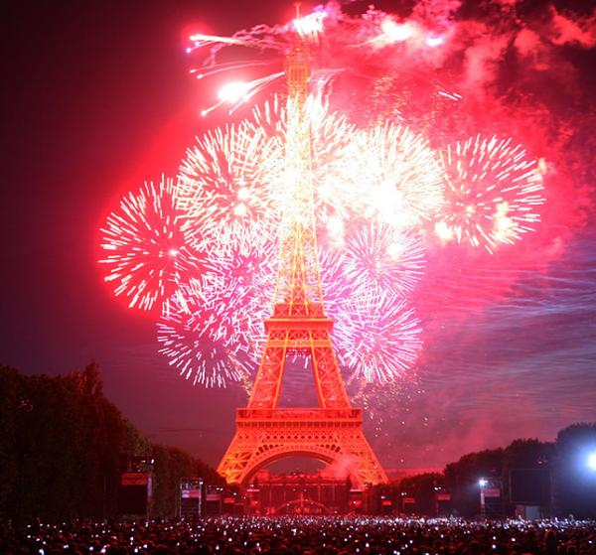
Bonne année!!!!!

